Slide 1
PROJECT WEBSITE TOKO KUE
ANGGOTA KELOMPOK :
- Putra Sutan Rajab (19235168)
- Jeremia Andreas Tambunan (19235064)

Slide 2
Pendahuluan
Kue adalah makanan populer dikalangan masyarakat luas sehingga dengan perkembangan zaman sekarang ini , telah dibuat Toko Kue yang memudahkan masyarakat untuk membeli dan mengakses toko kue melalui medsos dan website
Tujuan
Tujuan kami mengembangkan website ini adalah agar masyarakat dapat mengakses toko kue tanpa harus pergi ketoko dan menghemat biaya perjalanan mereka

Slide 3
Struktur Website
Meliputi :
-Beranda
-Tentang
-Menu
-Kontak

Slide 4
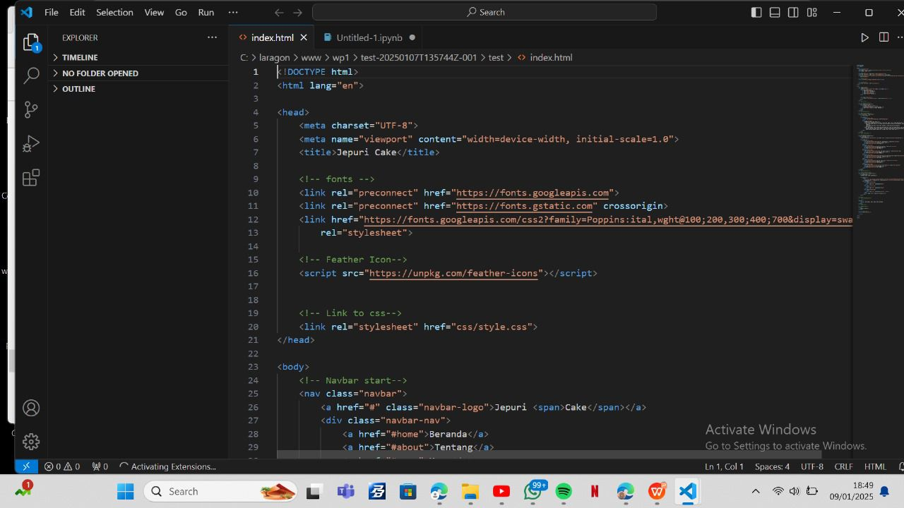
Codingan Struktur Website
Jenis Data
1 . HTML

Slide 5
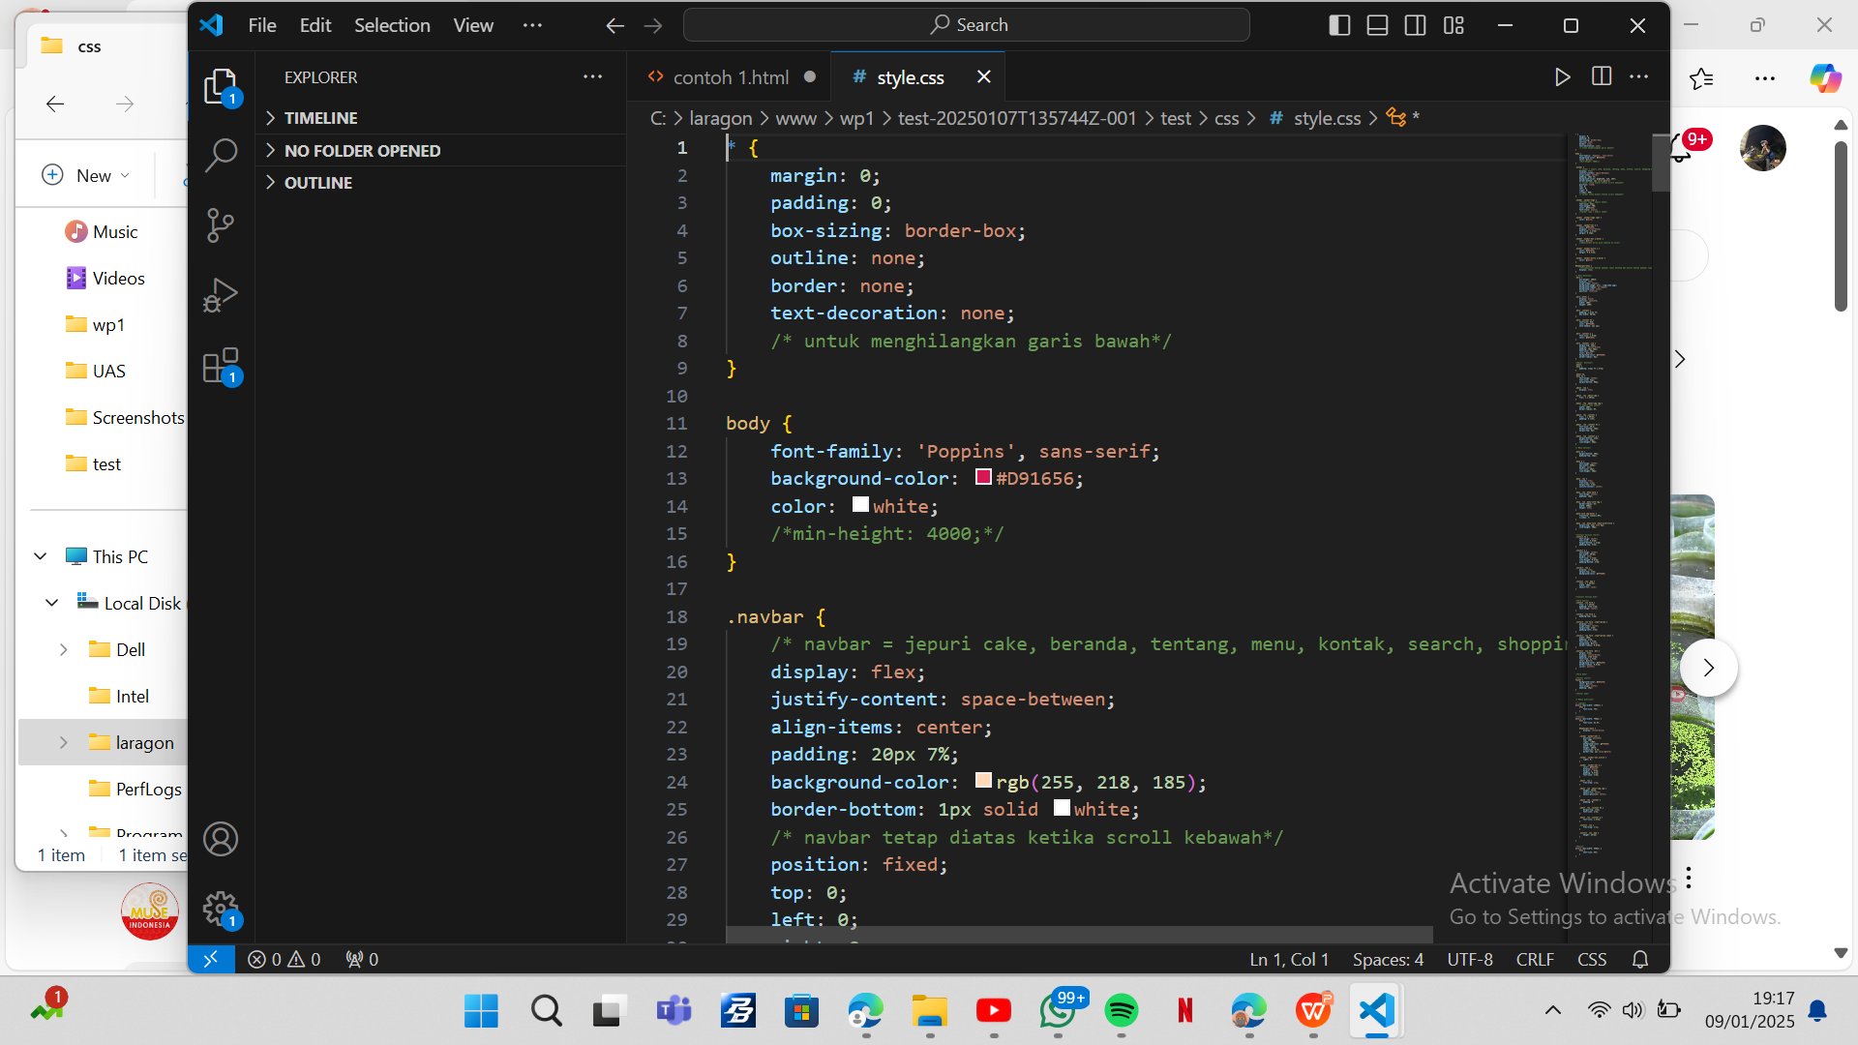
Berisi jenis font ,icon,CSS,yang digunakan dalam proses pembuatan website berikut. Berikut CSS yang digunakan

Slide 6
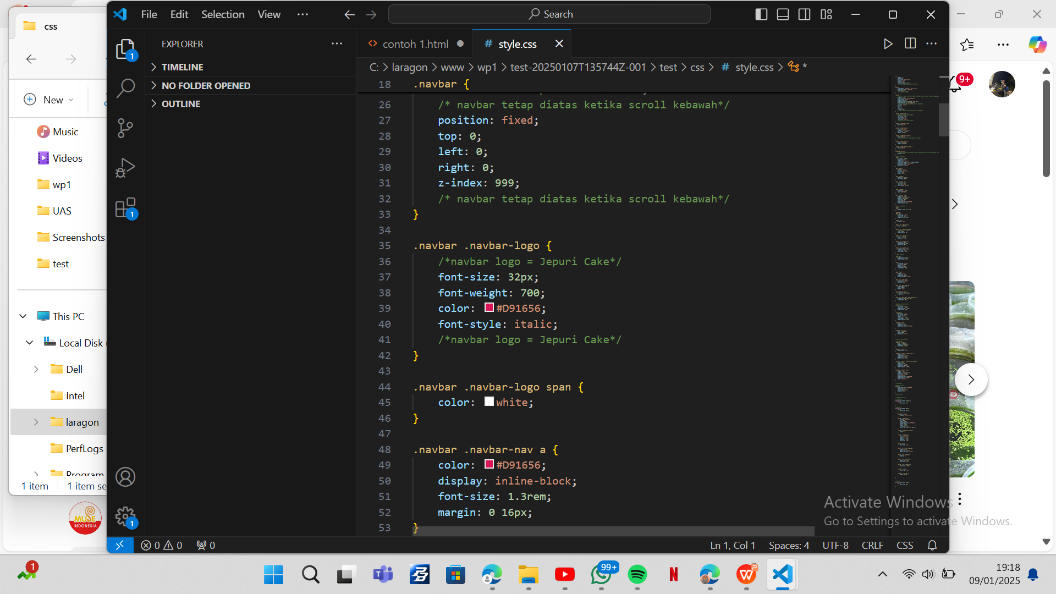
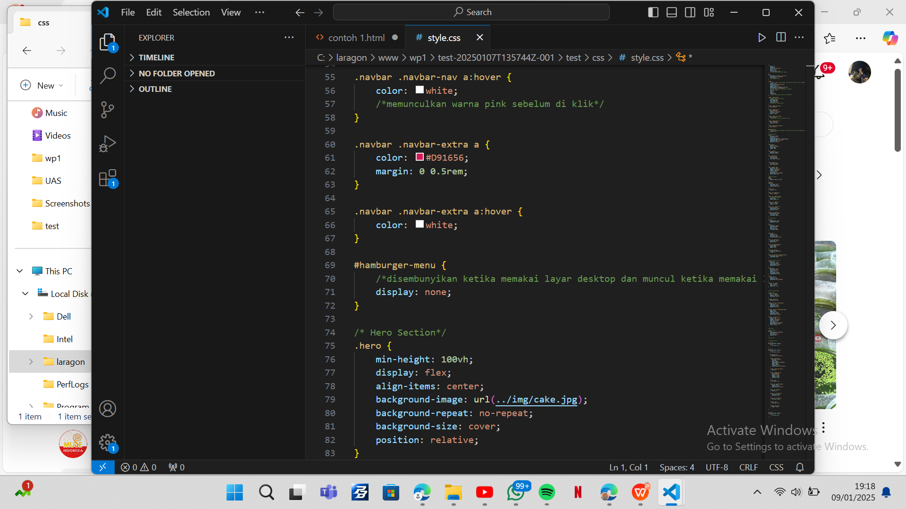

Slide 7
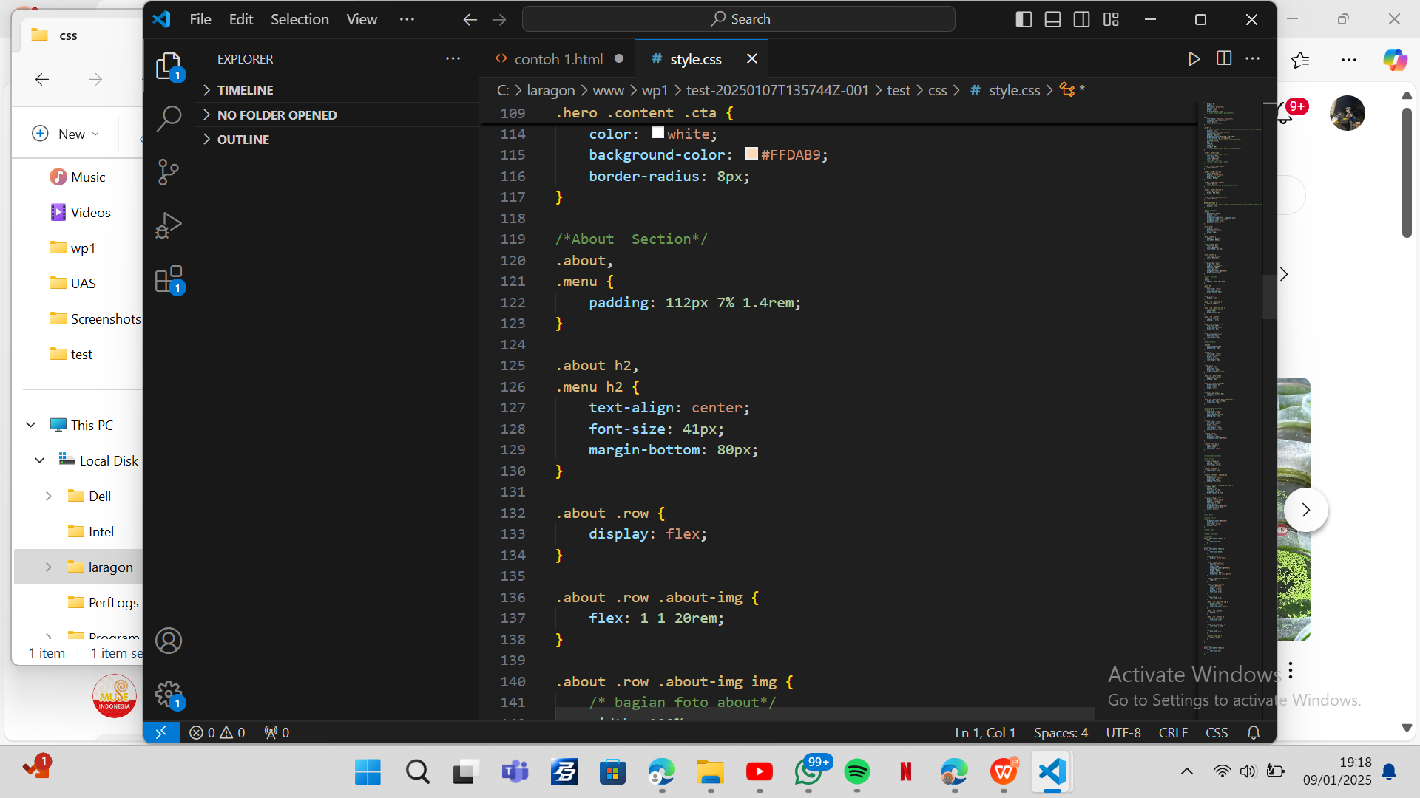

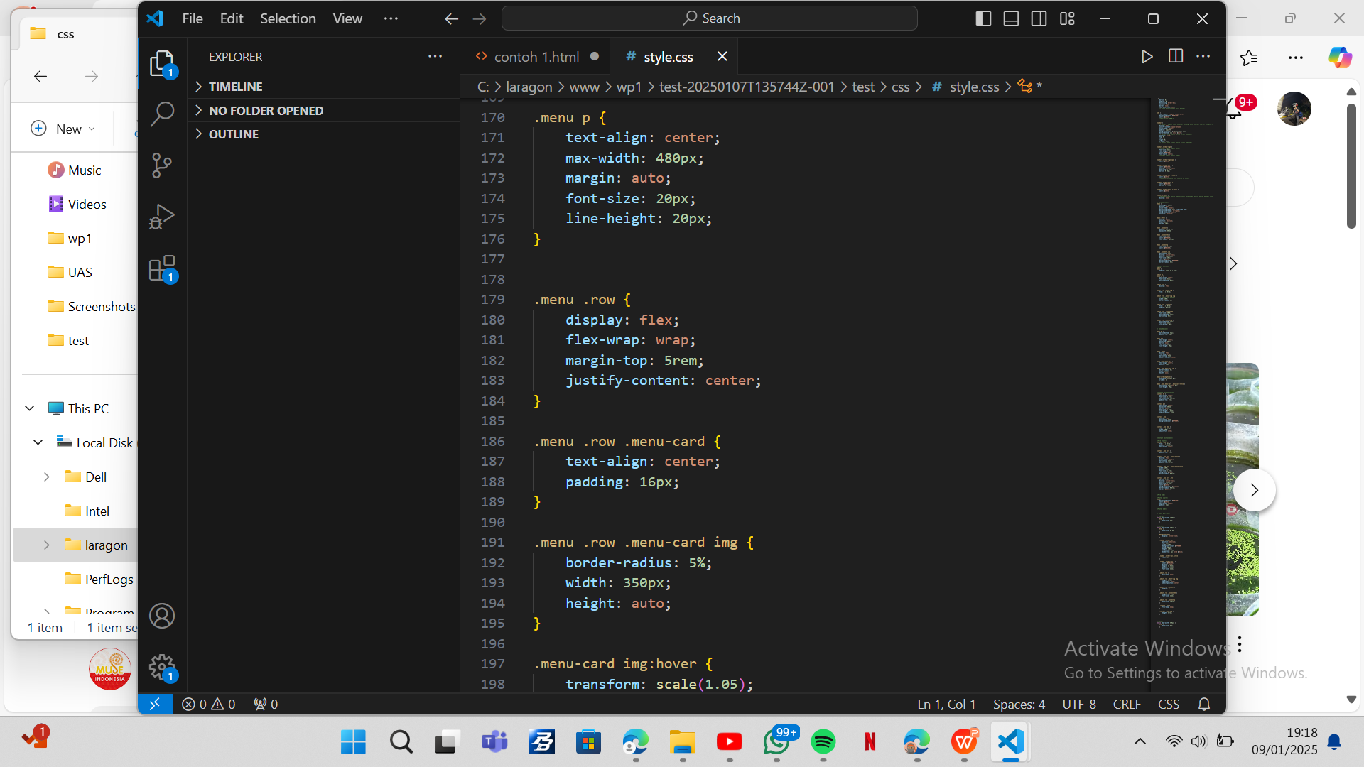
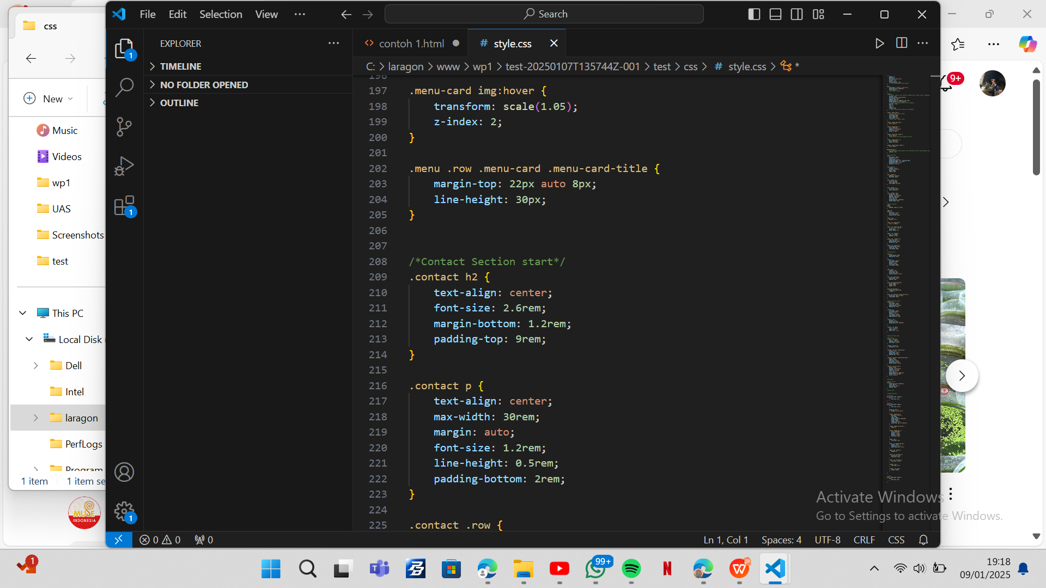

Slide 8
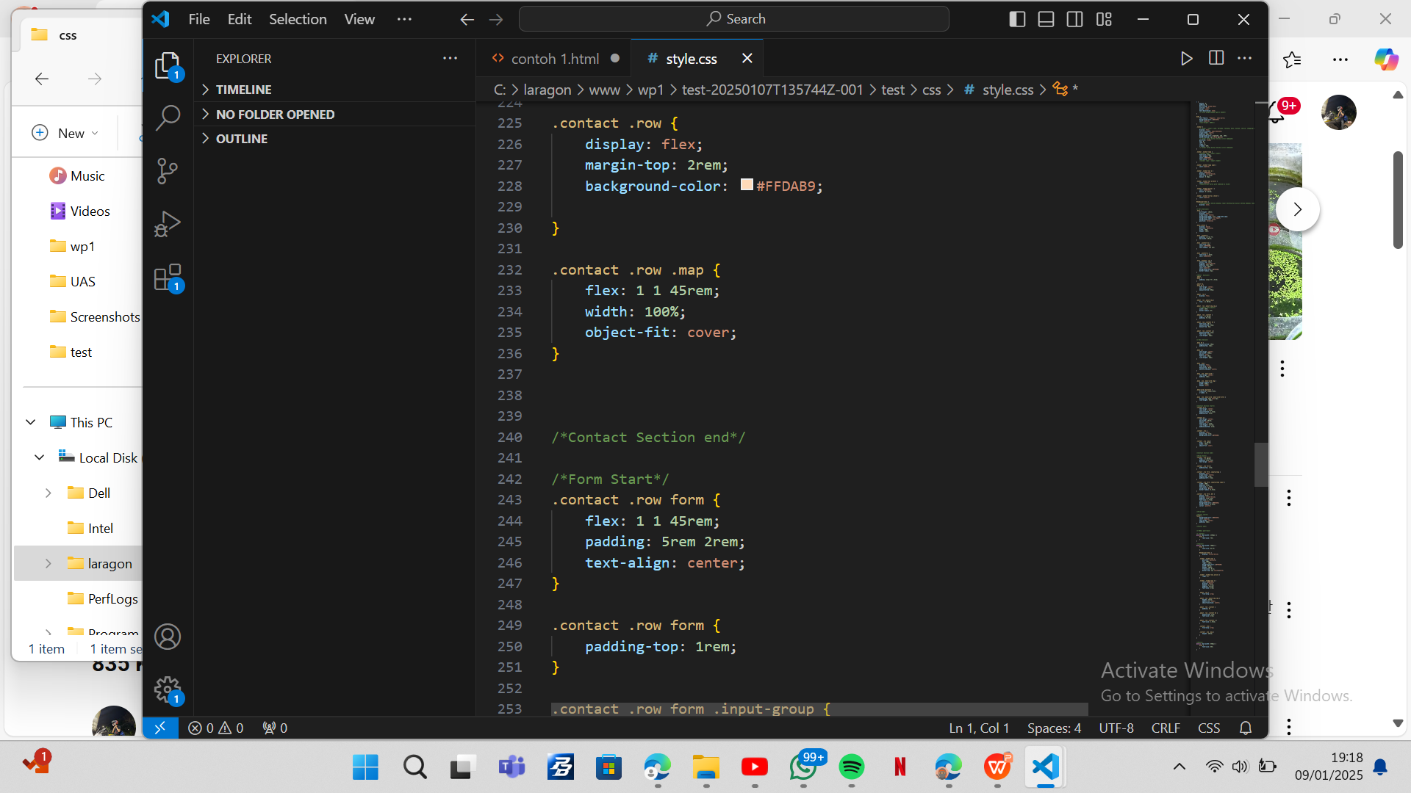
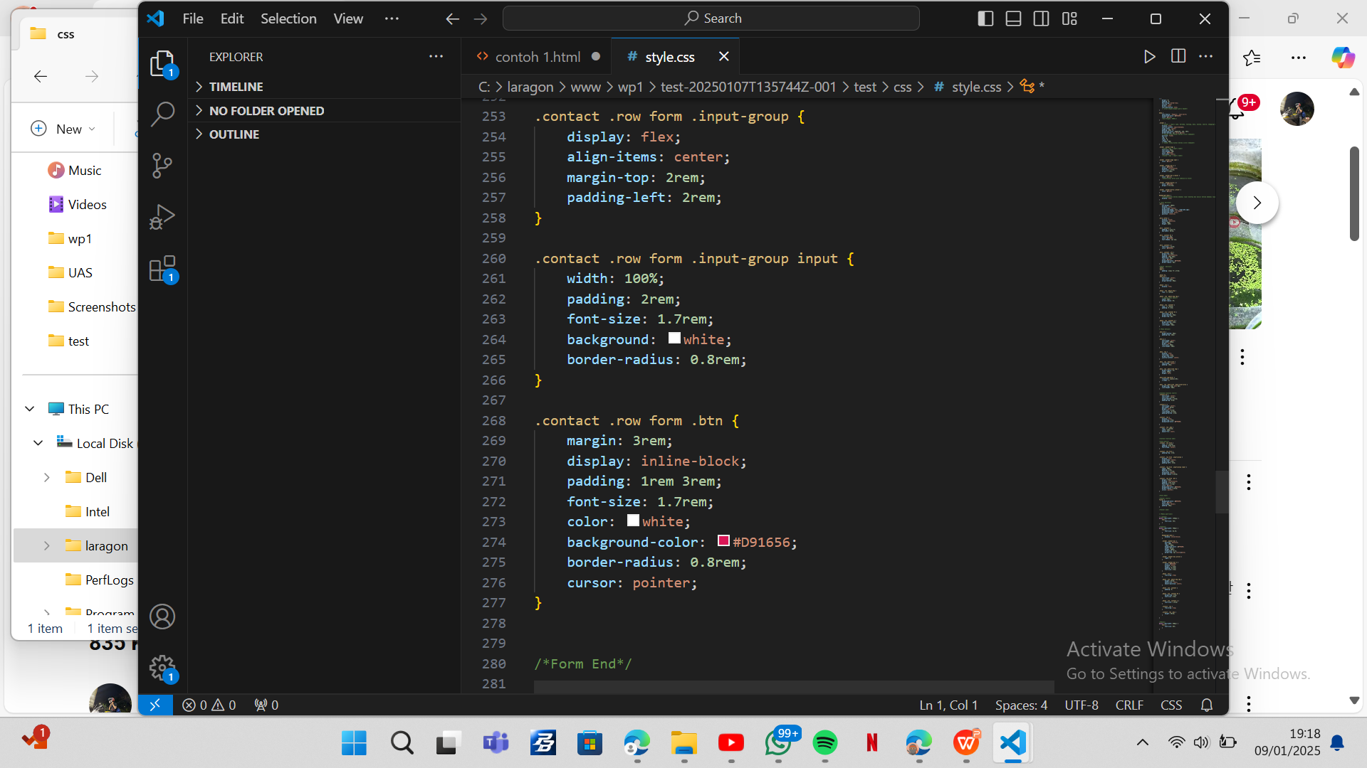
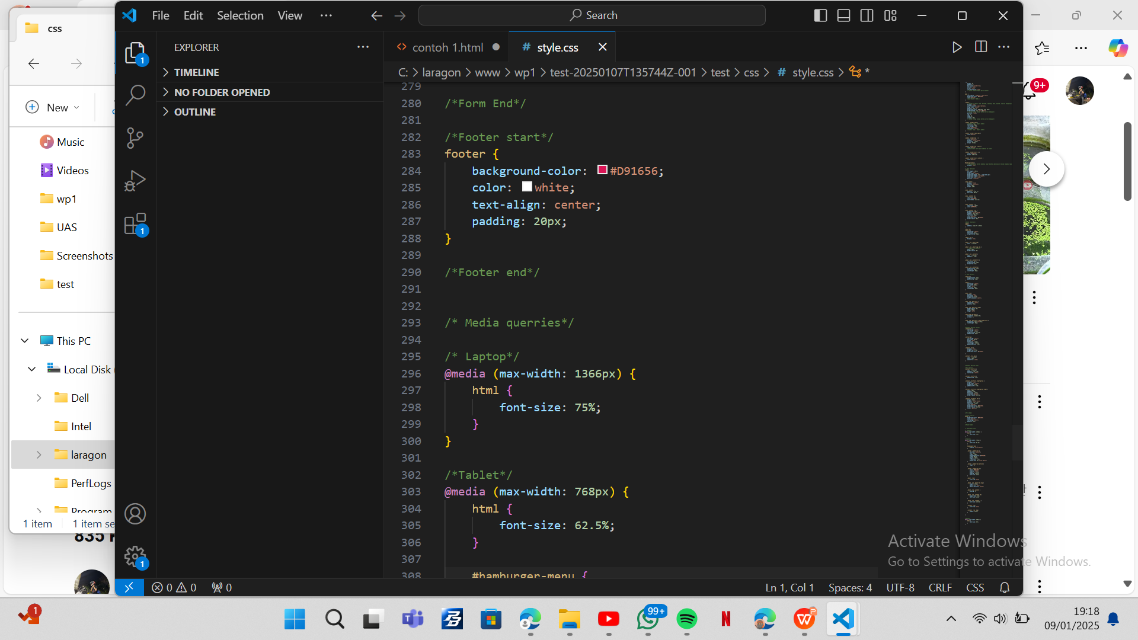
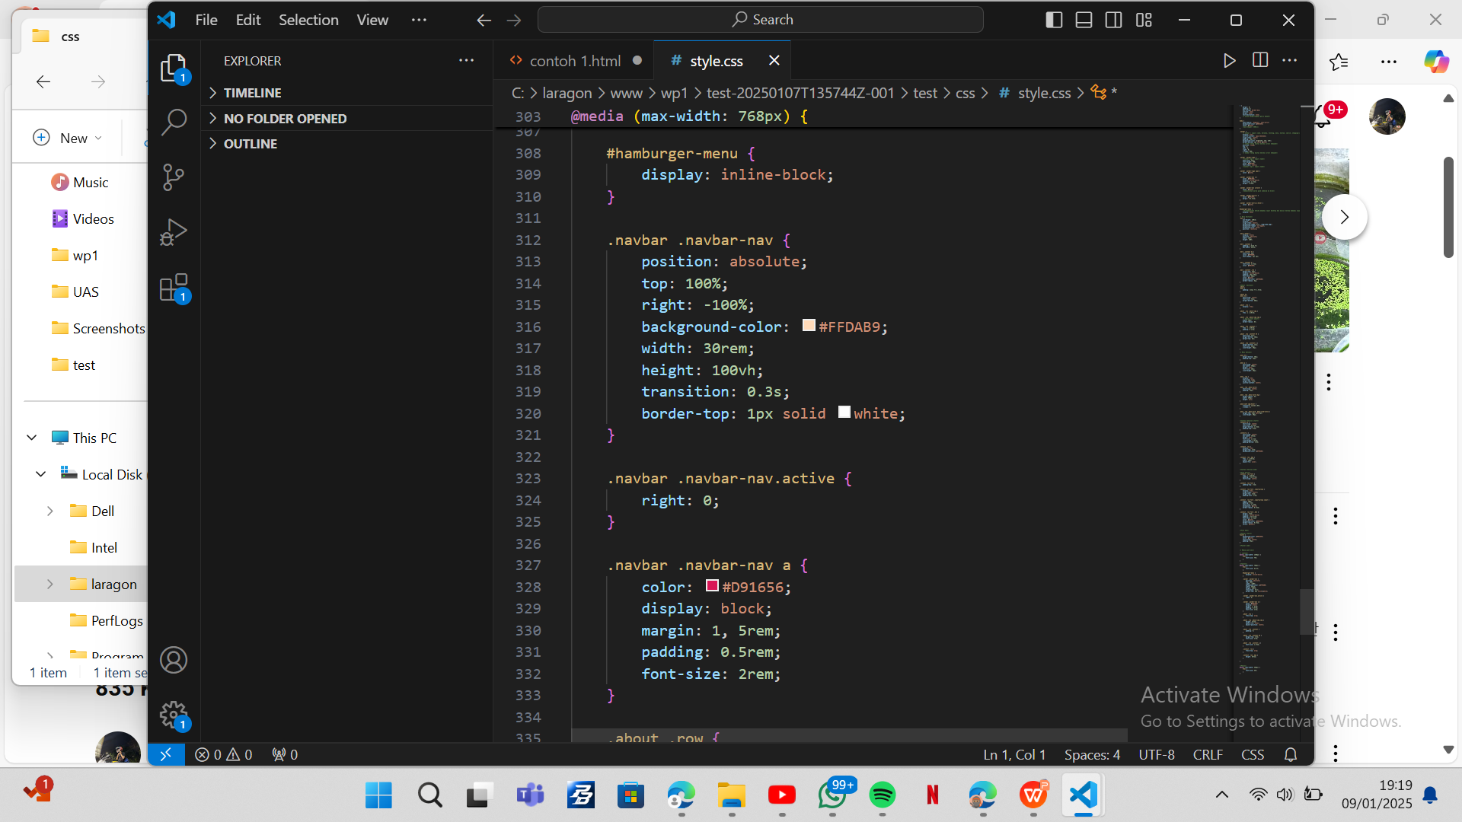

Slide 9
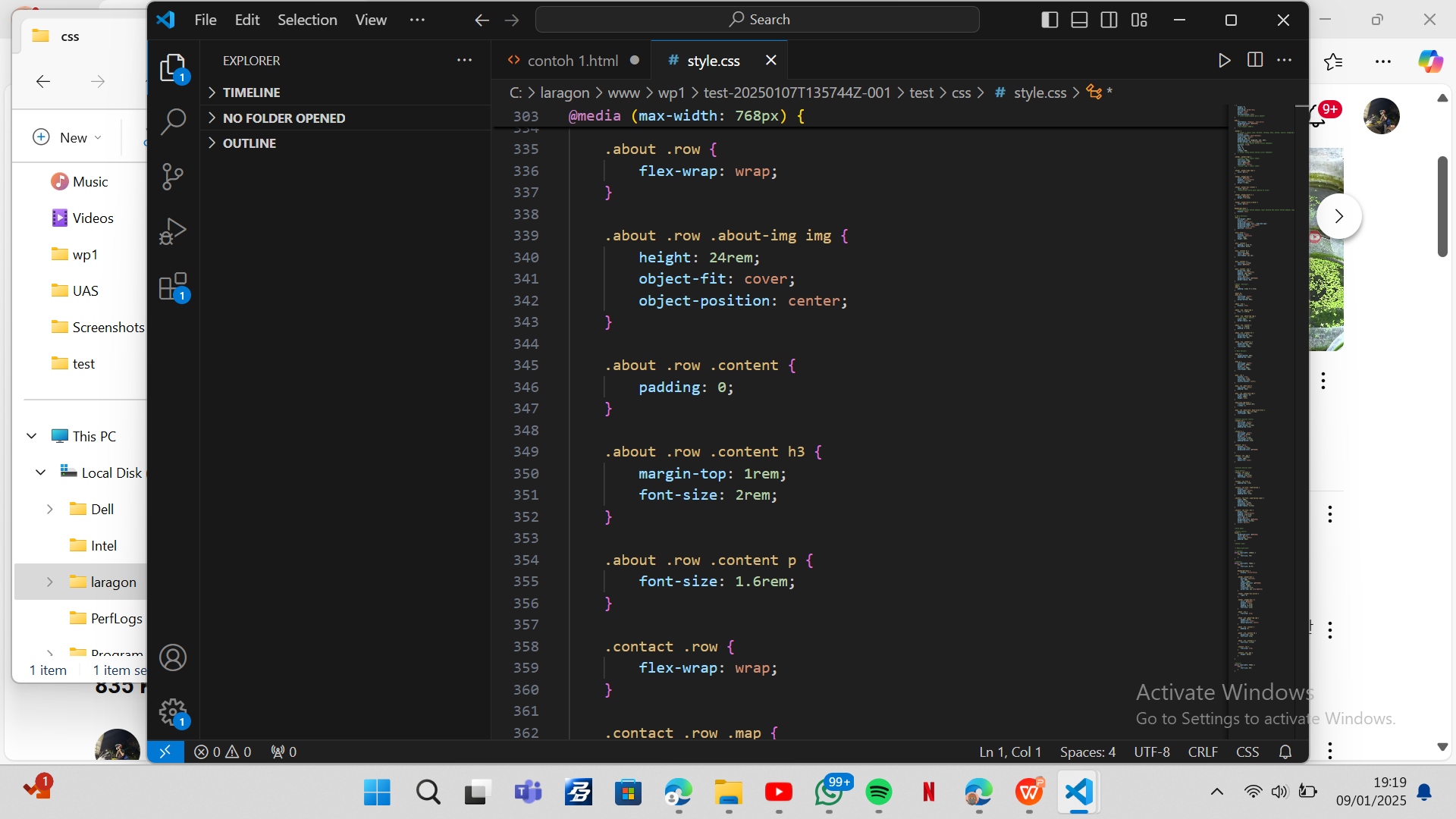
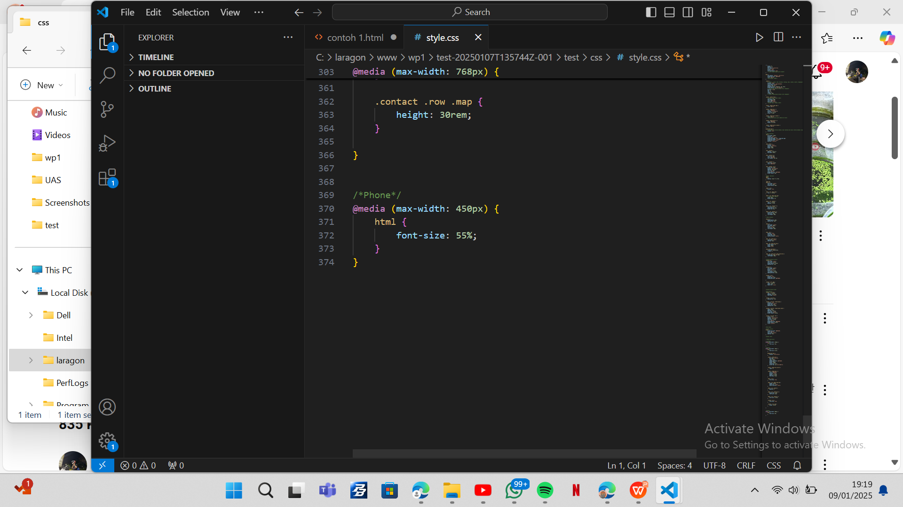

Slide 10
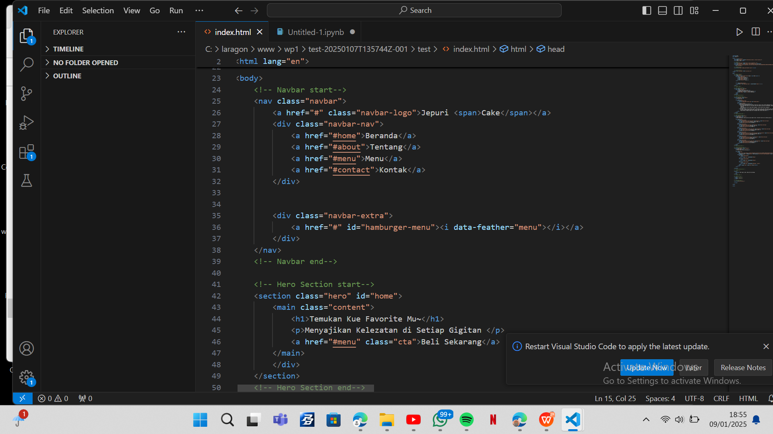
Berikut adalah navigasi task bar yang digunakan untuk awal membuat website Toko Kue Berikut:

Slide 11
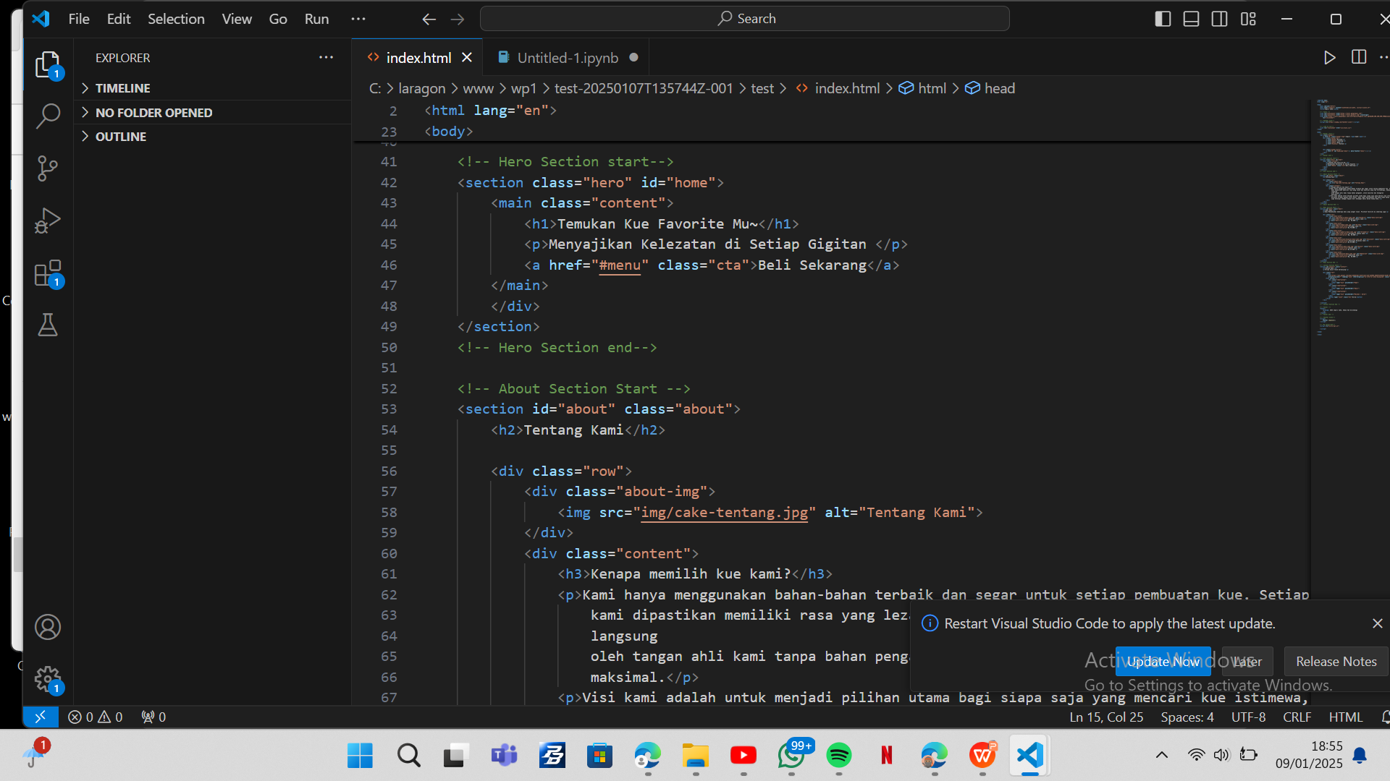
Berikut adalah coddingan untuk membuat hero suction yang akan ditampilkan pada menu awal

Slide 12
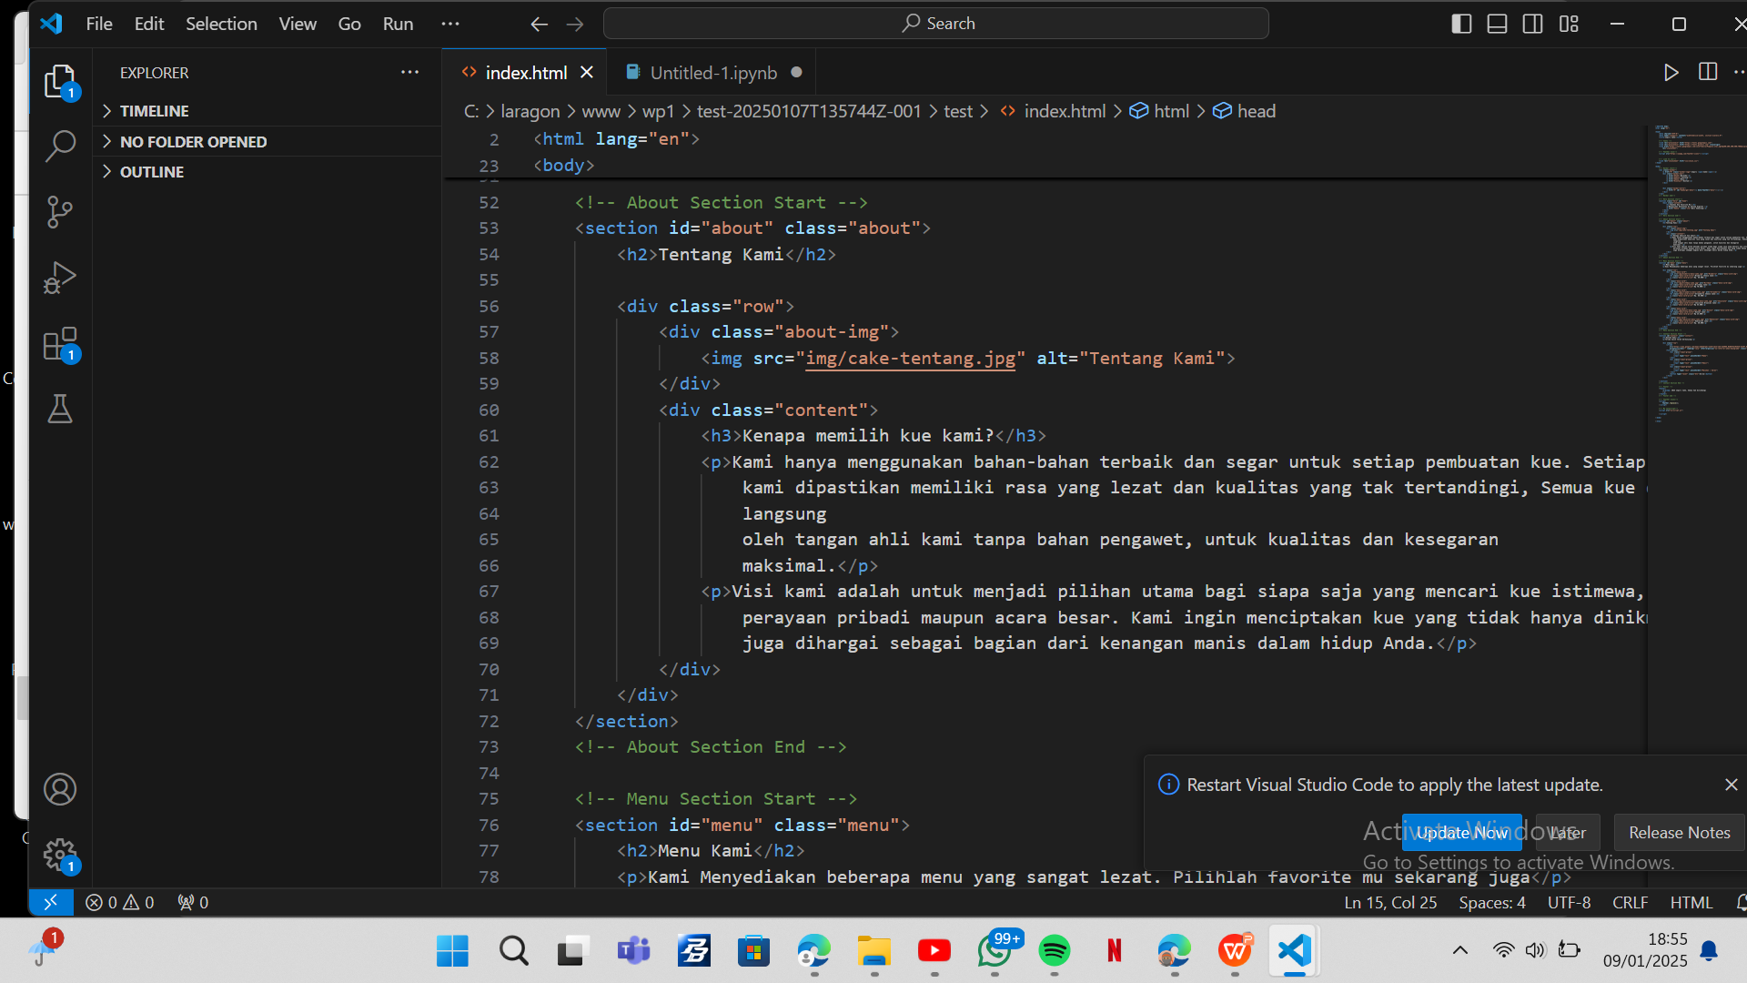
Berikut adalah coddingan untuk tampilan menu “ Tentang” yang berada di navigasi

Slide 13
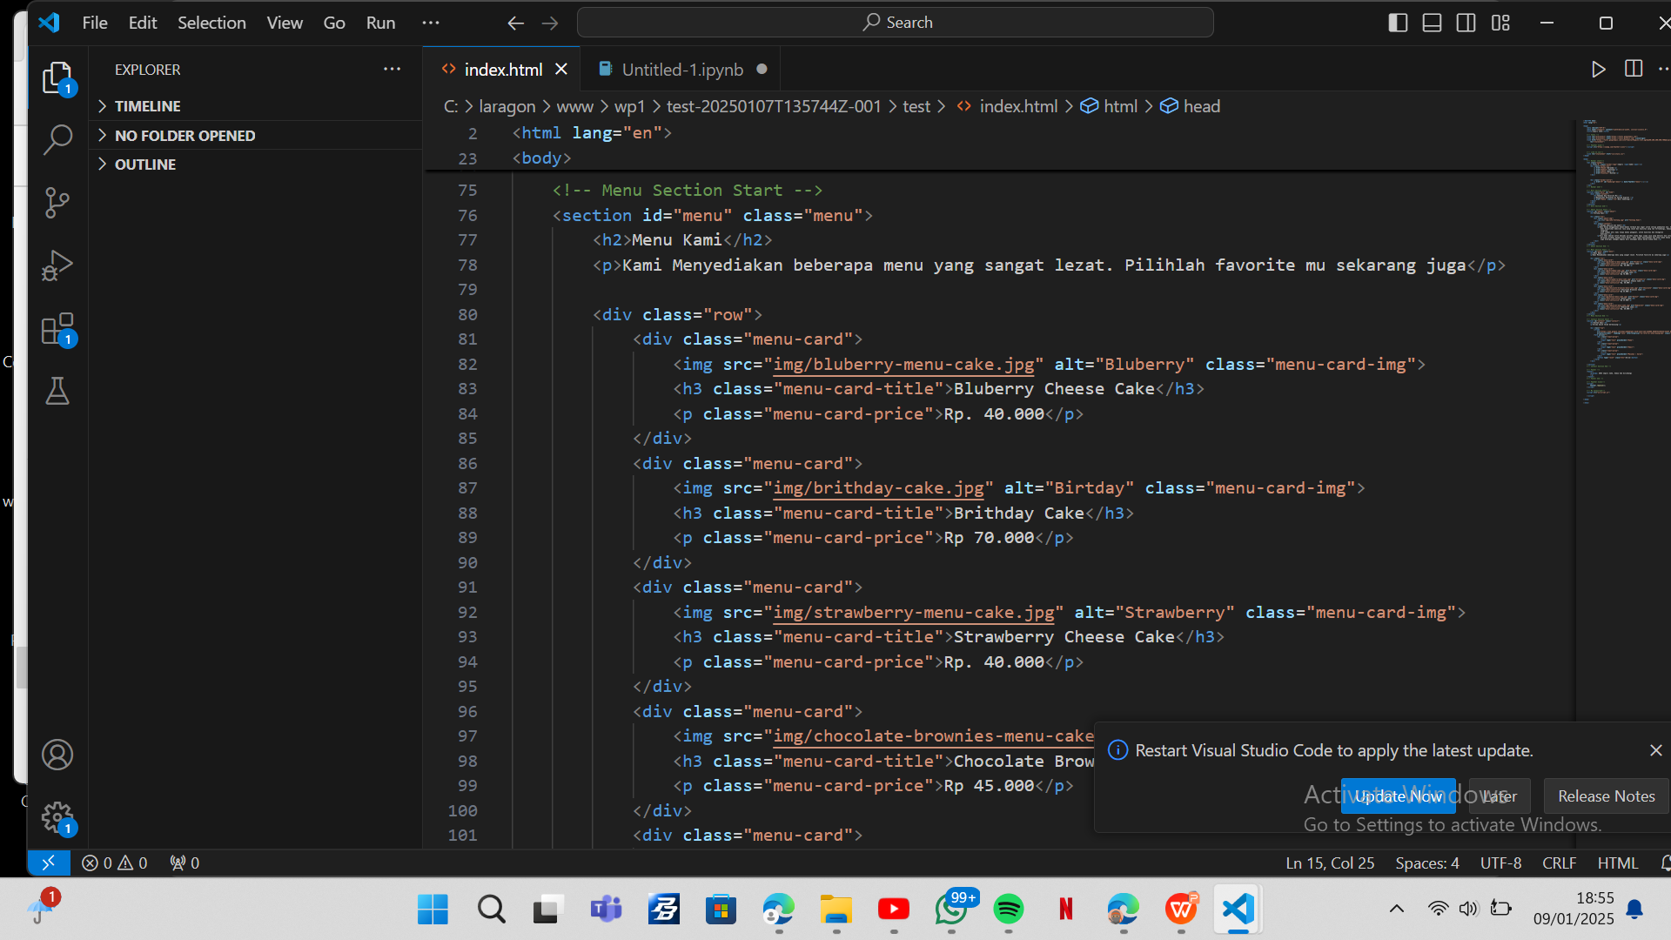
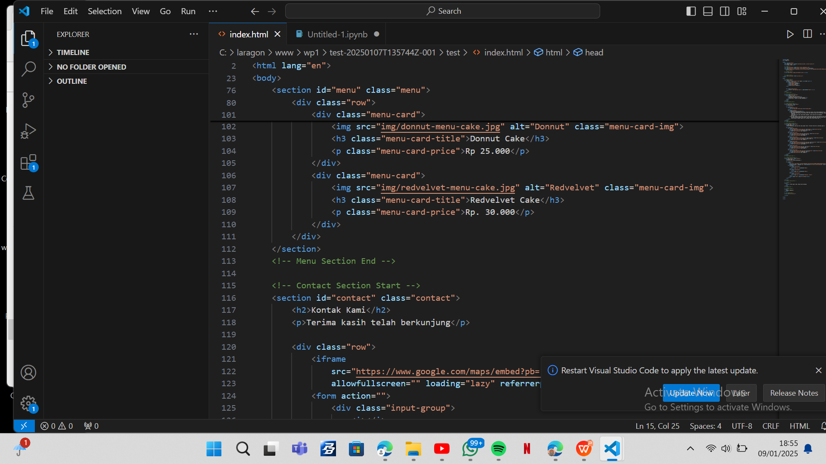
Berikut adalah coddingan untuk tampilan menu toko yang ditampilkan pada menu

Slide 14
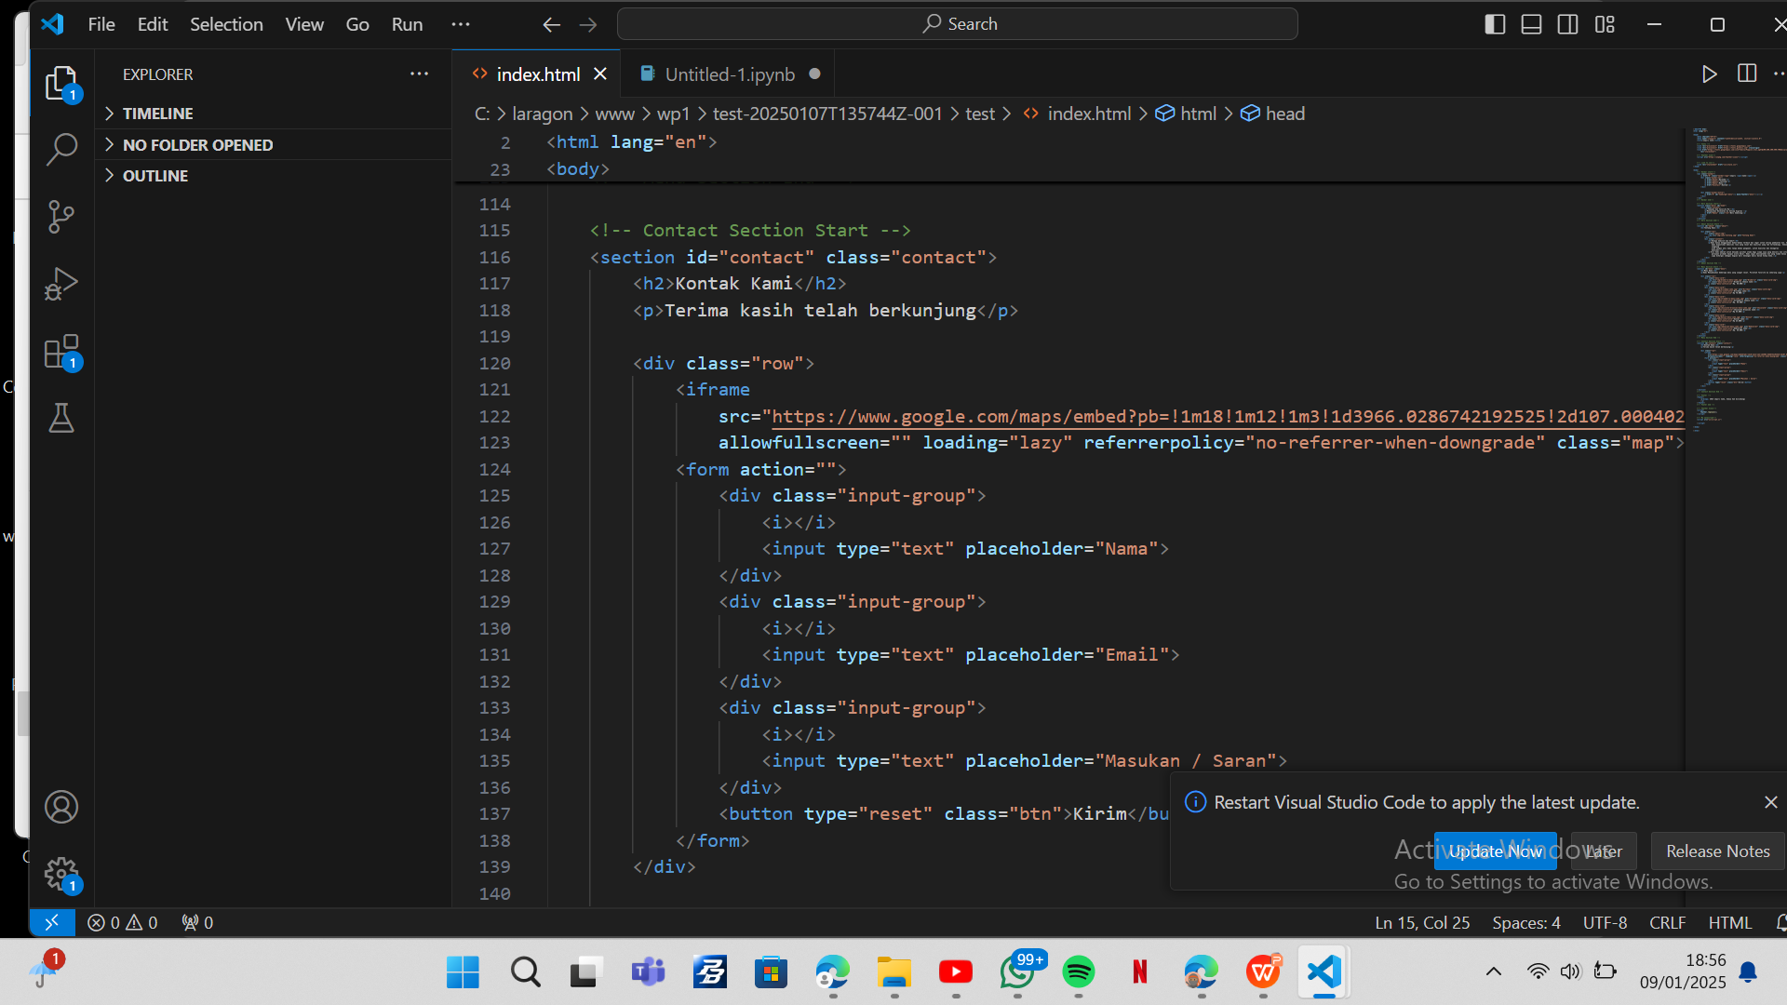
Berikut adalah menu Kontak yang digunakan untuk mengisi data pembeli serta memasukkan saran

Slide 15
Penutup
Kesimpulan
Toko yang kami kembangkan melalui website sangat memudahkan masyrakat dalam membeli kue tanpa masyarakat harus pergi ke toko tsb

Slide 16
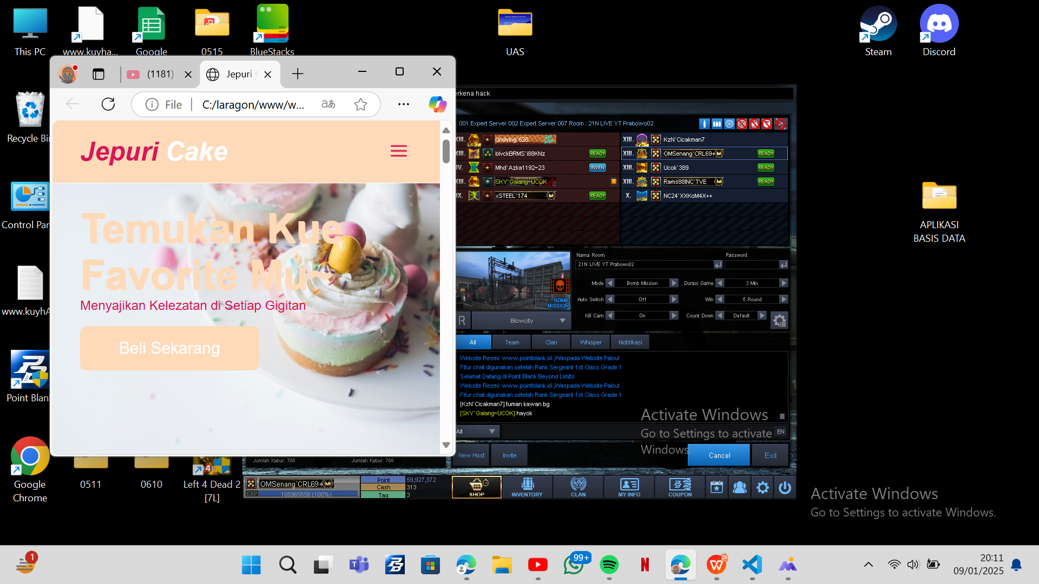
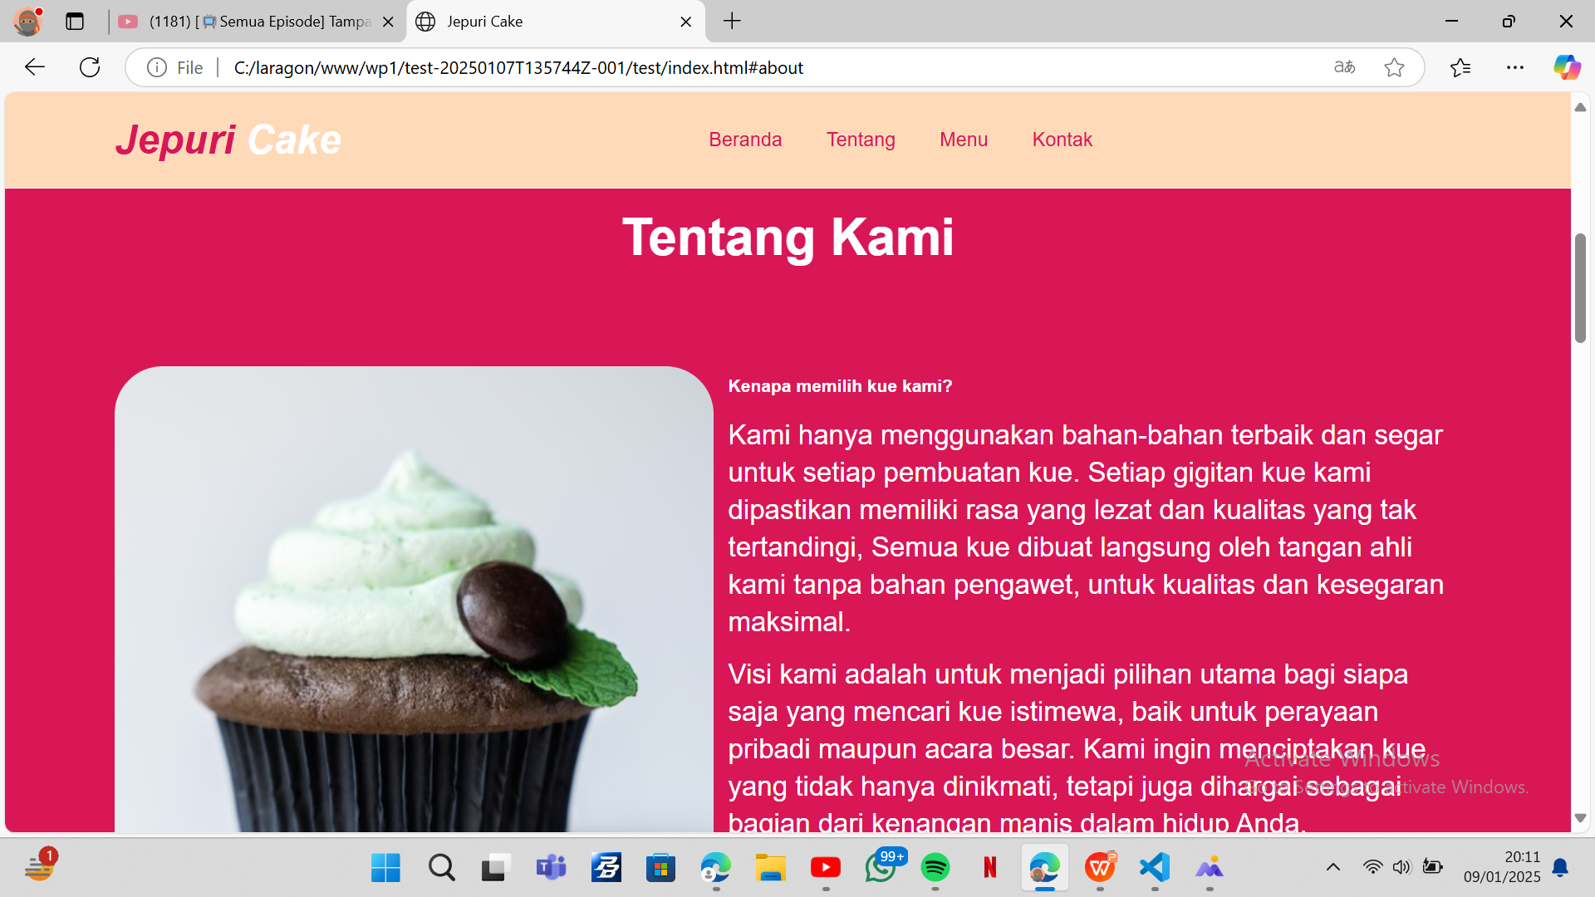
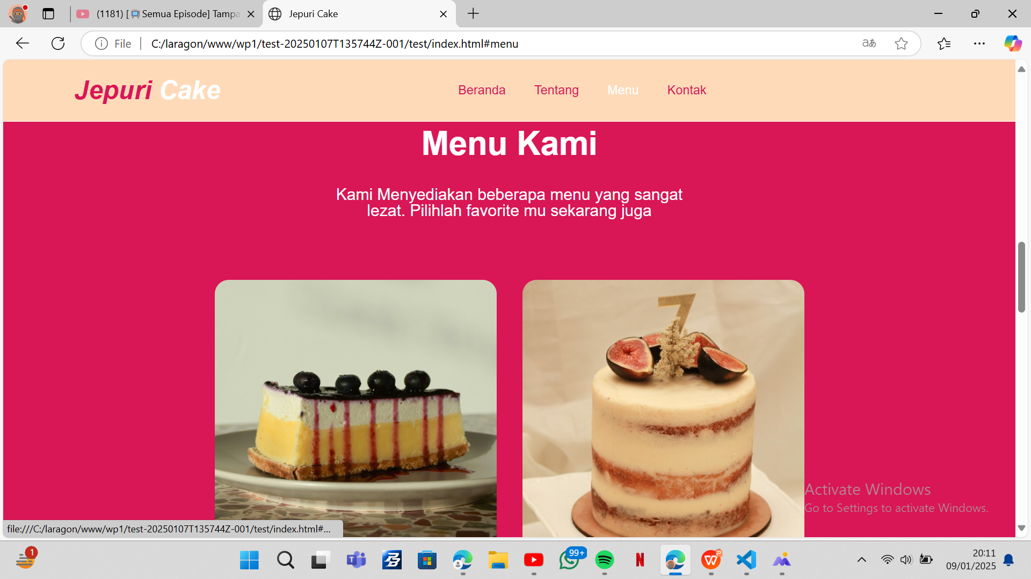
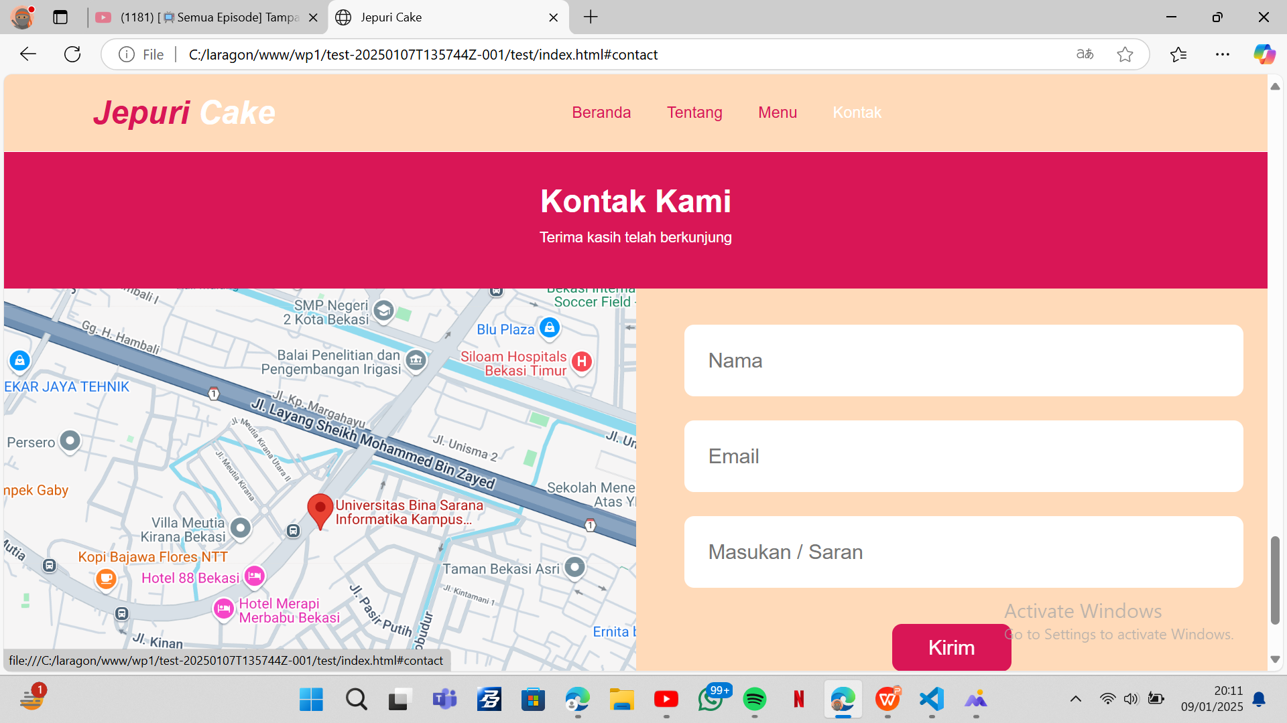
Hasil Coddingan Yang Telah kami kembangkan

